Slide 2
CONCURSO
#EnArgosSomos
Publicación en Instagram
Incluye el HT o etiqueta #EnArgosSomos
Etiqueta nuestra cuenta @Cementos_Argos
Premios de www.tiendavirtualargos.com
Activo hasta 10:45 am. La rifa será en vivo

Slide 3
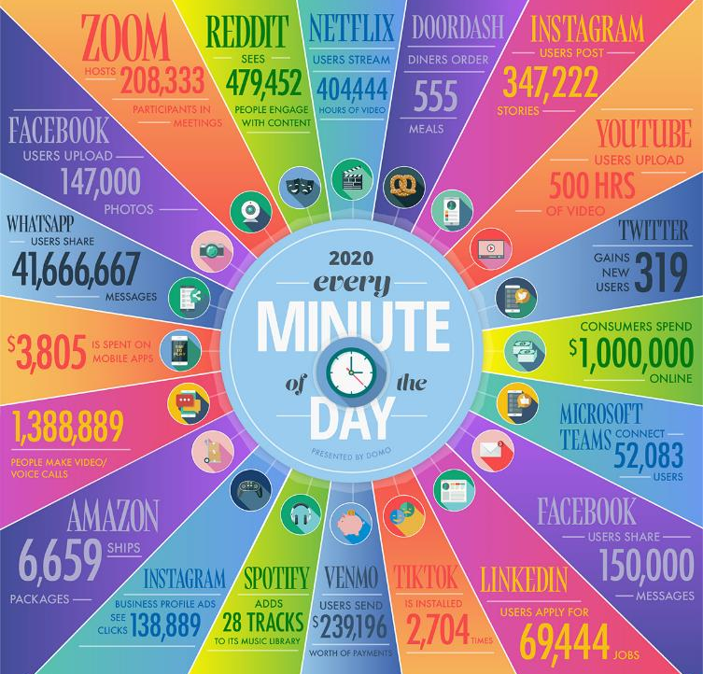

Slide 4
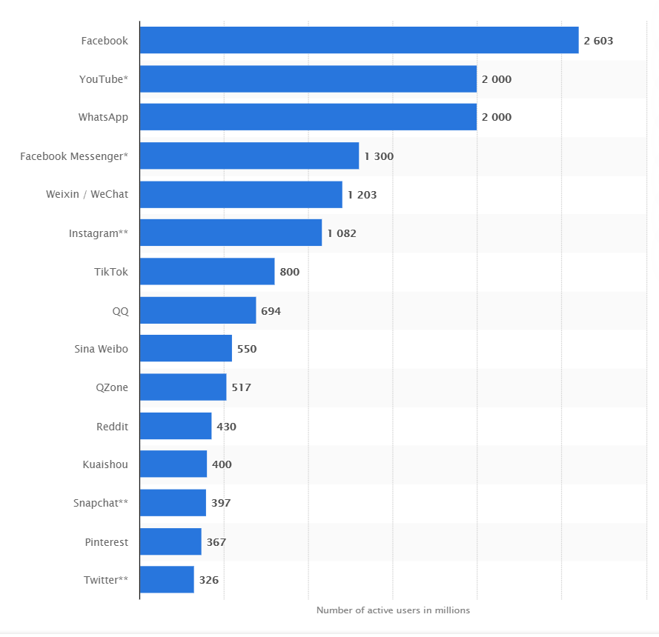
Las redes sociales más populares en el mundo a julio de 2020. Listadas según el número de usuarios activos (en millones).
Fuente: https://www.statista.com/statistics/272014/global-social-networks-ranked-by-number-of-users/

Slide 5
80%
de los consumidores es probable que compren un artículo según las sugerencias de sus amigos y familiares.

Slide 6
ALGUNAS CIFRAS
COL
HON
PAN
RD
50M
9.5M
4.2M
10.7M
población
de conexiones móviles a internet
60M
8.2M
4.8M
8.6M
de usuarios de redes sociales a enero 2020
35M
4.1M
2.4M
6.4M
69%
42%
56%
59%
Fuente: Reporte Hootsuite 2020

Slide 7
ALGUNAS CIFRAS EN COLOMBIA
98%
95%
Las redes sociales más usadas.
Porcentaje de usuarios de internet entre los 16 a 64 años que reportaron usar cada plataforma en enero 2020.
90%
77%
55%
45%
37%
34%
32%
Fuente: Reporte Hootsuite 2020

Slide 8
ALGUNAS CIFRAS EN COLOMBIA
50M
población de Colombia
60M
de conexiones móviles a internet
35M
de usuarios de redes sociales a enero 2020
1M
aumento de usuarios de internet entre 2019 y 2010 (+2.9%)
3.4M
aumento de usuarios de redes sociales entre abril 2019 y enero 2010 (+11%)
9 H
tiempo de uso de internet por día
3.4H
tiempo de uso de redes sociales por día
Fuente: Reporte Hootsuite 2020

Slide 9
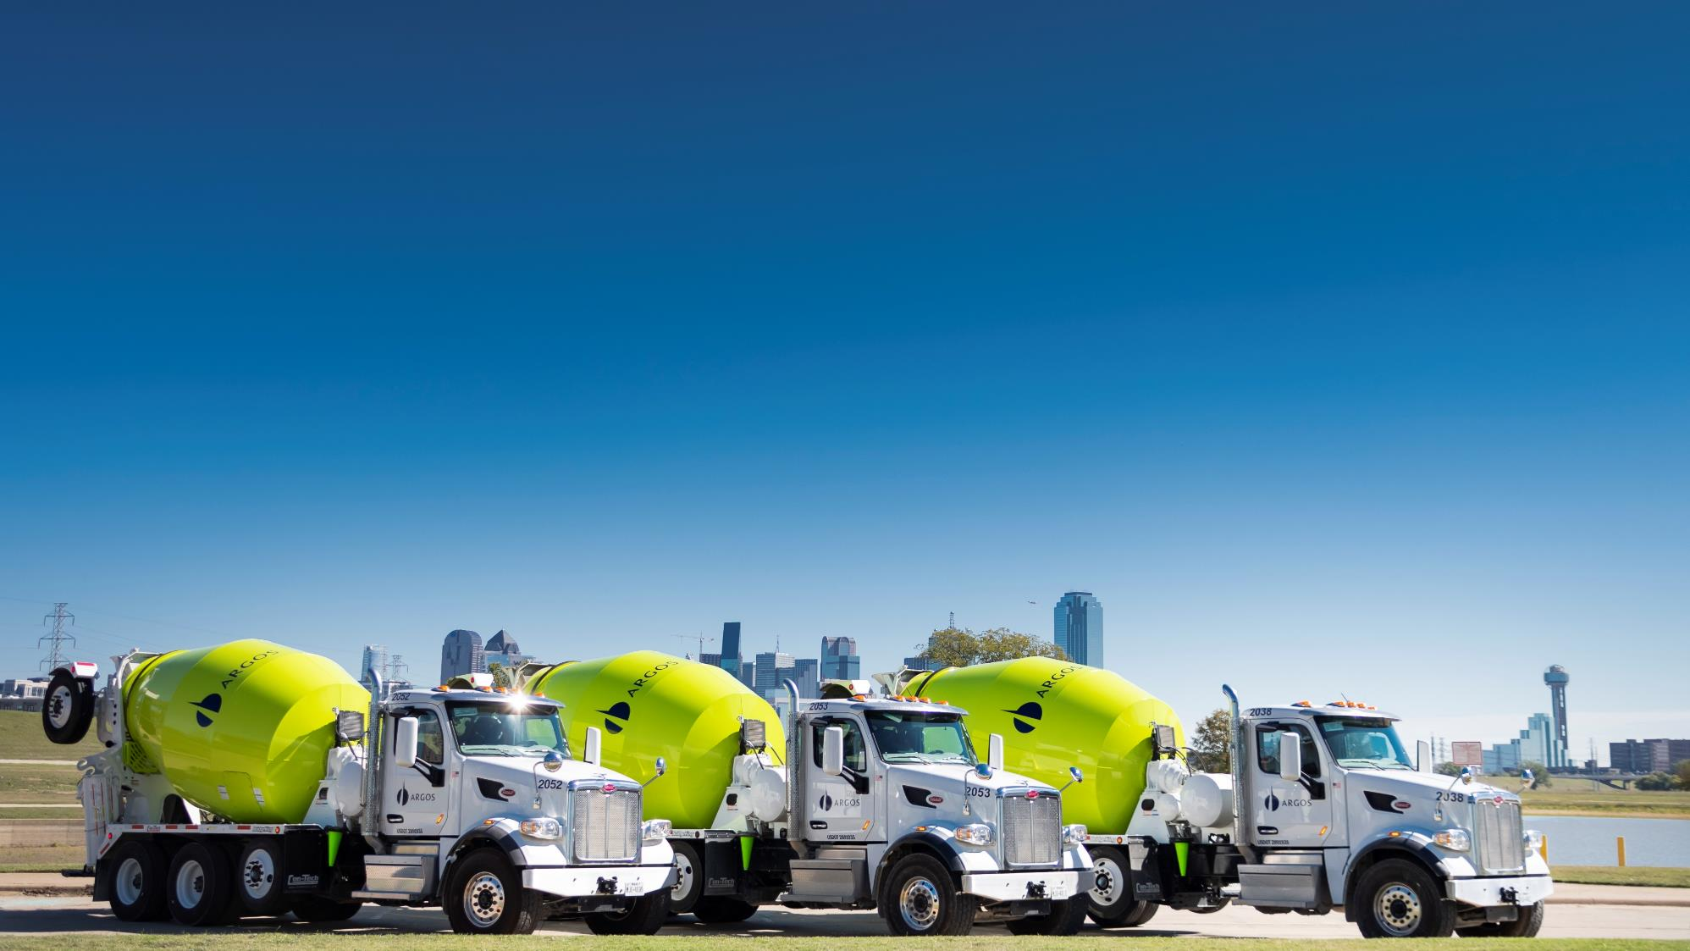
Argos en redes sociales
Contribuir al cumplimiento de la estrategia y los objetivos y resultados de negocio, a través de la construcción de reputación positiva, la generación de confianza y positivismo entre los grupos de interés.
OBJETIVO:

Slide 10
Número de seguidores en las redes sociales de Argos
331 mil
37 mil
38,7 mil
17 mil
342 mil

Slide 11
A quiénes les hablamos en redes
Público general
Sector empresarial
Colaboradores
Clientes
Periodistas

Slide 12
Lo que hablamos en redes…
Sostenibilidad
Reconocimientos
Equidad
Clientes
Operaciones
Productos
Servicios
Comunidades
Argos ONE
SISO
Innovación
Diversidad
Seguridad Vial

Slide 13
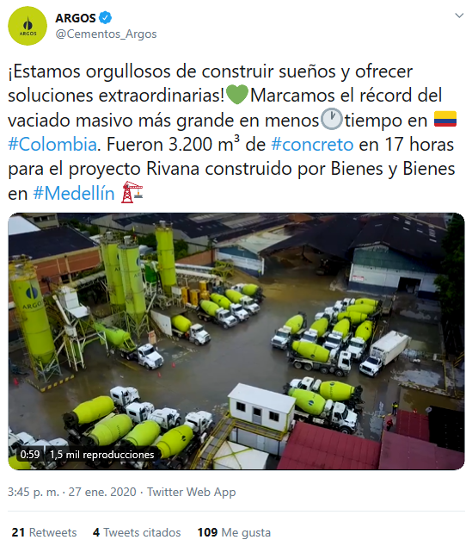
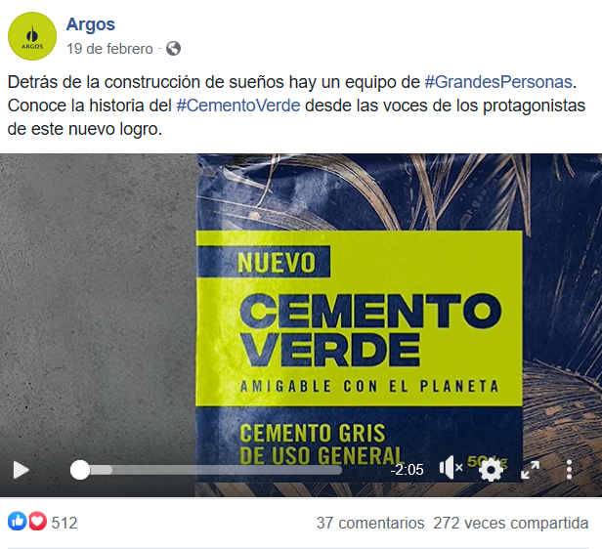
Algunos ejemplos

Slide 14
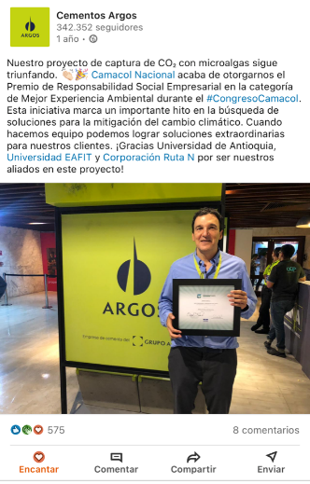
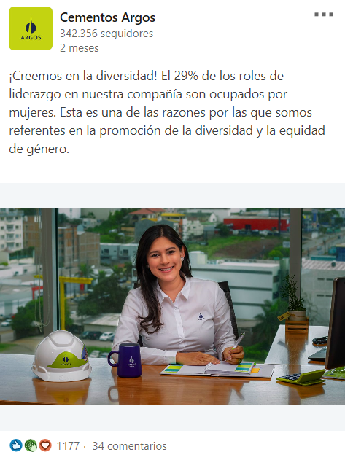
Algunos ejemplos

Slide 15
#EnArgosSomos

Slide 16
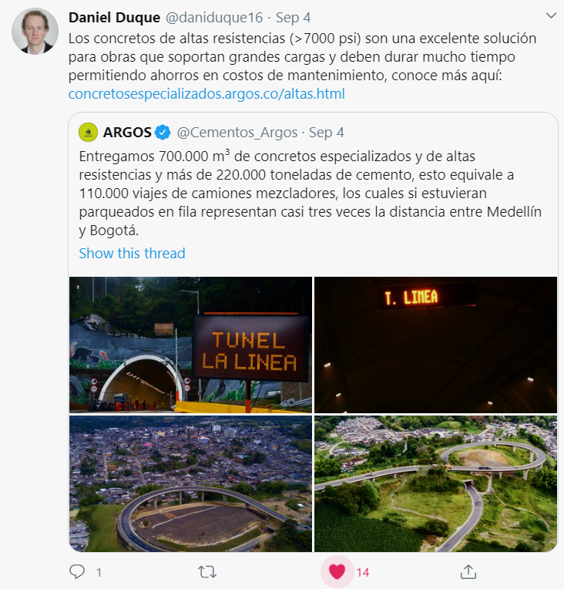
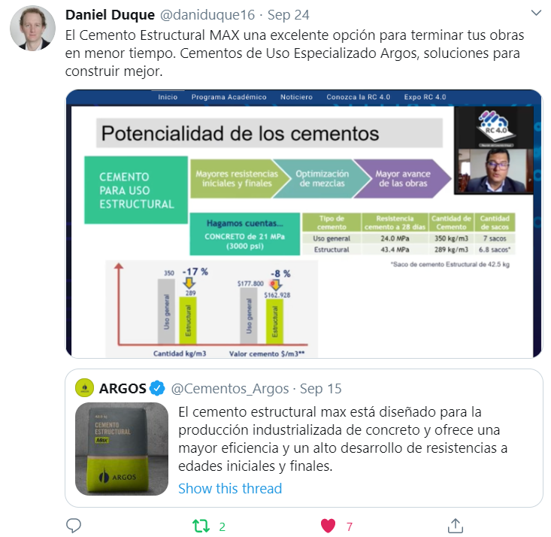

Slide 17
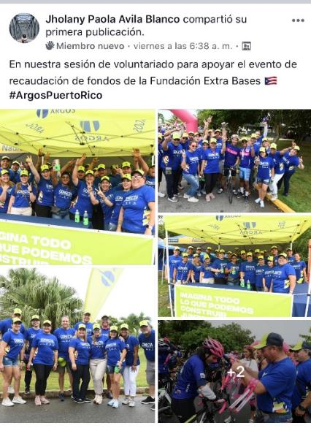
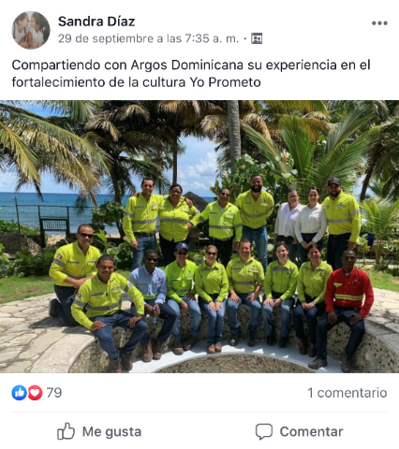

Slide 18
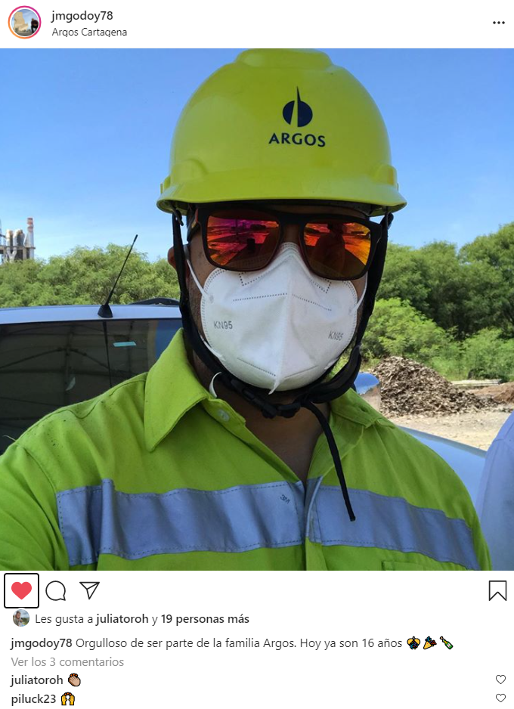
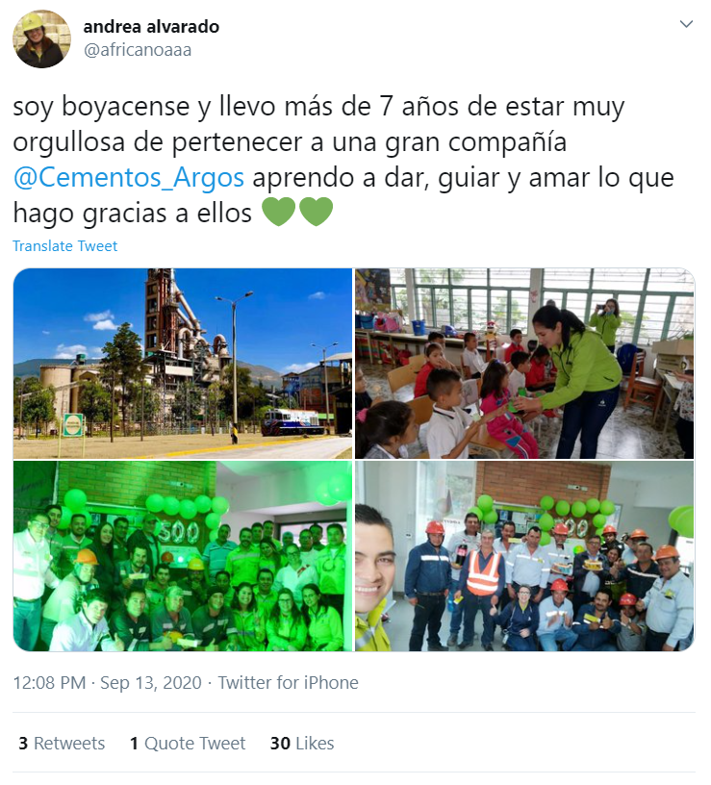

Slide 19
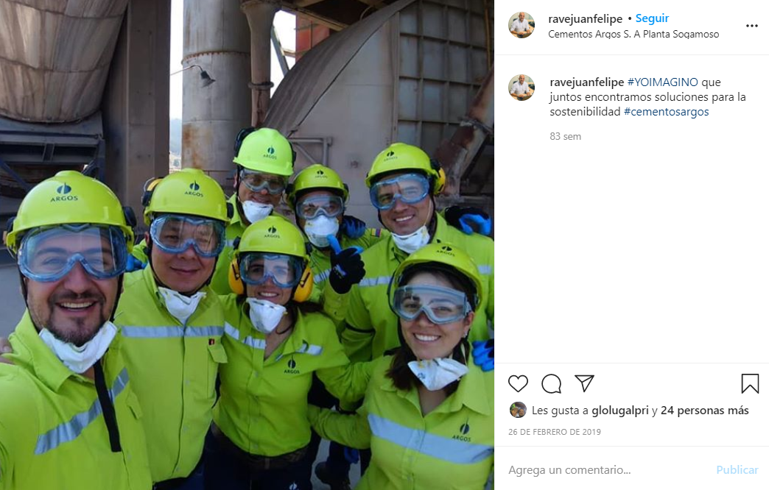

Slide 20
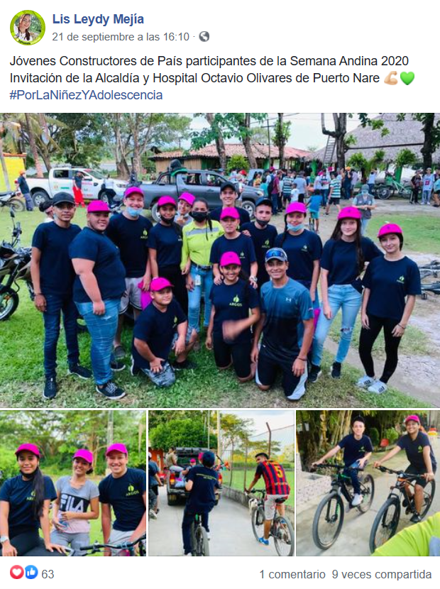
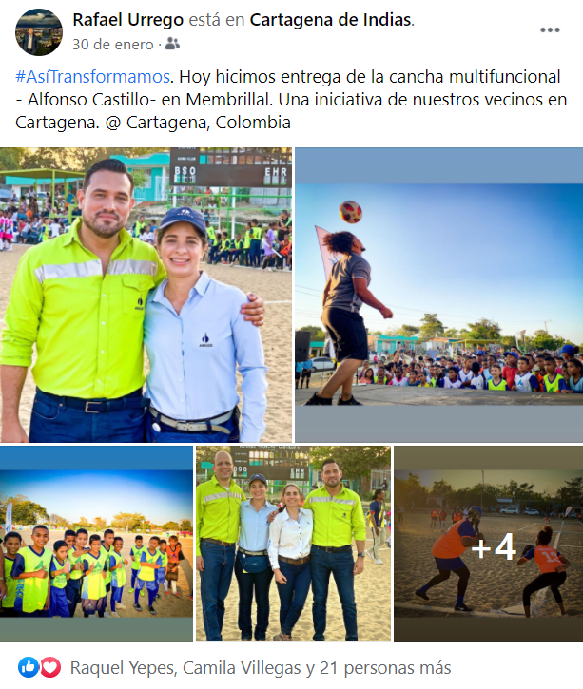

Slide 21
¡Gracias por estar conectados!
#EnArgosSomos
Notes:
Sesión de preguntas

Slide 22
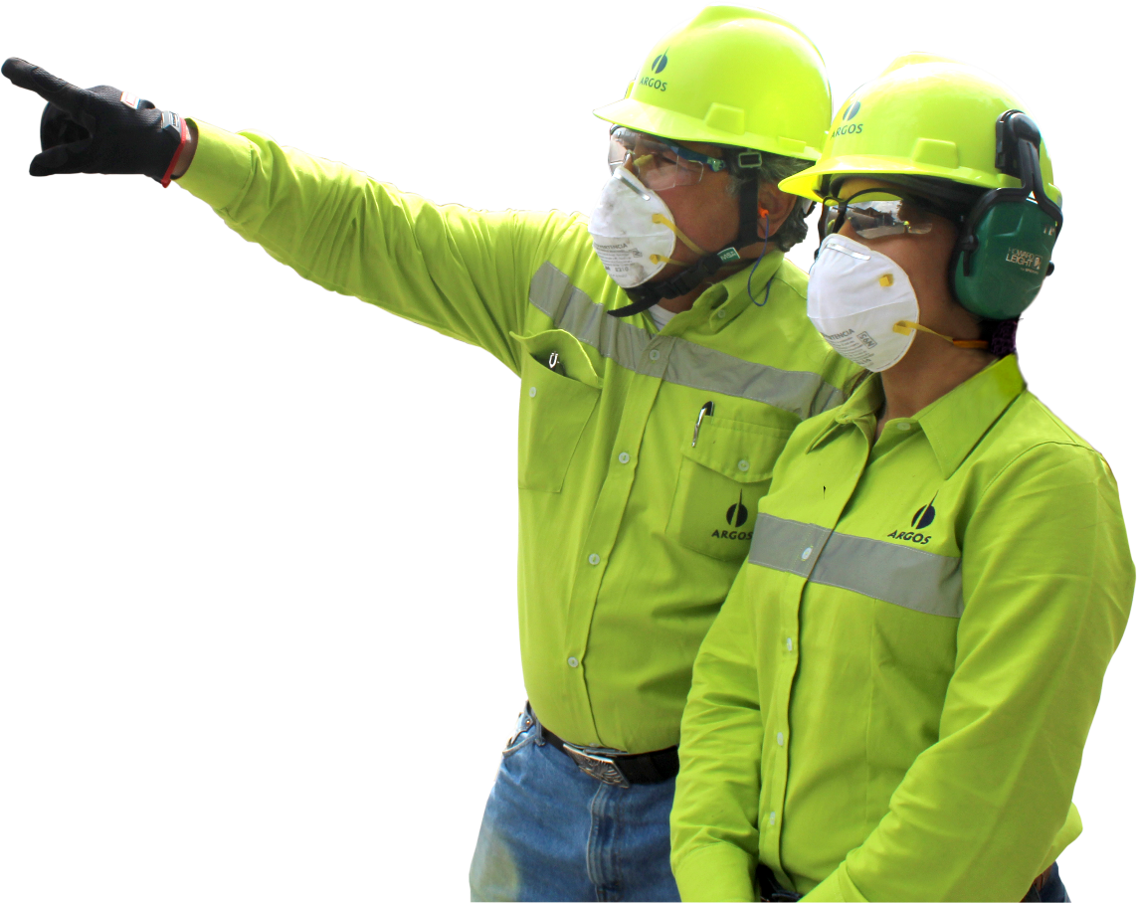
CONÉCTENSE A LOS PRÓXIMOS
WEBINAR SOBRE:
Kit de herramientas gráficas
Tips para tomar fotos con el celular
Cómo sacarle provecho a las redes sociales, funcionalidades o cosas que no sabíamos.
Apps gratuitas para edición fotográfica y diseño

